Slide 1

Оптимизация зимних рейсов из Анапы

Slide 2

Структура датасета
Анализ данных авиарейсов за 2017 год, позволил
нам собрать данные по интересующей проблеме.
Всего из Анапы за зимний период было
осуществлено 127 рейсов.
Датасет содержит:
1. Данные по количеству проданных билетов на этих
авиарейсах в разных классах обслуживания и суммы
выручки от них.
2. Время вылета и прибытия по расписанию и
фактическое, а так же длительность каждого перелета.
3. Данные по аэропортам вылета и прибытия.
4. Данные о характеристиках самолетов, летающих на этих рейсах.
5. Исходя из вышеперечисленных данных рассчитаны некоторые экономические показатели

Slide 3

Данные и их отношение к прибыльности
1. Данные по количеству проданных билетов нужны для оценки заполняемости
авиарейсов, а так же для расчета выручки с продажи билетов.
2. Данные по времени вылета и прибытия позволяют рассчитать
затраченное топливо, и увидеть влияние месяца на заполняемость
авиарейсов.
3. Данные местоположения аэропортов помогают определить
дальность перелета.
4. Характеристики самолетов так же позволяют определить
заполняемость и затраты топлива на перелет
5. Рассчитанные экономические показатели помогут
оценить рентабельность рейсов.

Slide 4
Недостающие данные
В результате анализа данных выявлено ,что в таблице отсутствуют продажи билетов на рейсы из города Новокузнецка. Эти данные не берутся в анализ.
В таблицах характеристик самолетов не было обнаружено данных о расходе топлива и стоимости обслуживания. Эти данные для первичного анализа взяты из интернет-источников.
Для перелетов из Анапы используется 2 модели самолетов:
Стоимость заправки топлива в 2017 году около 50000 руб/тонна, предположим , что другие расходы на содержание самолета будут еще столько же. Исходя из этого рассчитываем следующую стоимость полета:
Модель | Boeing 737-300 | Sukhoi Superjet 100
Расход топлива | 2600 кг топлива/час | 1700 кг топлива/час
Модель | Boeing 737-300 | Sukhoi Superjet 100
Стоимость полета за 1 минуту | 4333 руб | 2833 руб

Slide 5
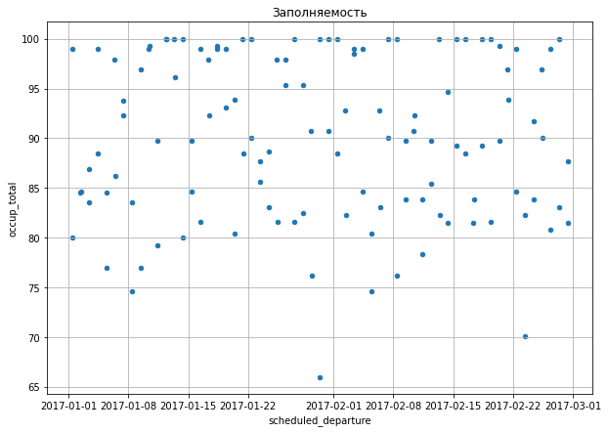
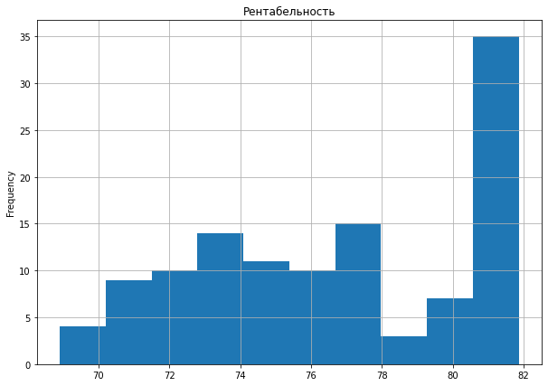
Оценки прибыльности рейсов
В результате анализа была выявлена средняя заполняемость:
Boeing 737-300 – 87%
Sukhoi Superjet 100 – 92%
Общая – 90%
Зависимости заполняемости от даты не наблюдается.
Всего 4 рейса с заполняемостью менее 75% , и 3 рейса с рентабельностью менее 70%.
В среднем показатели хорошие, можно ничего не предпринимать.

Slide 6
Предложения:
1. Рейсы в Белгород, можно отменить в количестве 1-2 штук, тем самым попробовать повысить заполняемость и рентабельность.
2. Есть предложение, рассчитать какие будут показатели, если на рейс в Москву поставить самолет Sukhoi Superjet 100 .
Расстояние до Москвы 1220км, максимальная дальность Sukhoi Superjet 100 - 3000км. Я считаю, что заполняемость будет максимальная, так как в Sukhoi Superjet 100 меньше мест. А так же у него меньше расход топлива, чем у Boeing 737-300 , плюс обслуживание отечественного самолета, должно обходится дешевле.
После расчетов определено:
Прибыль снизится на 1%
Прибыльность увеличится на 7.4%

